Slide 1
Метод фокальних об’єктів (МФО)
Підготували Каменчук Марія
та Фока Аліна

Slide 2
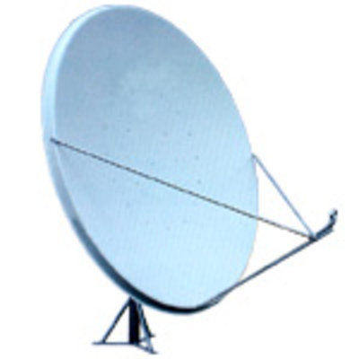

Застосування
При пошуках нових модифікацій відомих пристроїв і способів, розширенні асортиментів товарів, створенні реклами товарів, сфер застосування відомих речовин, відходів виробництва, а також для тренування уяви.

Slide 3
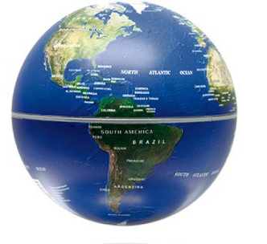


Застосування
Метод фокальних об’єктів (МФО) — це метод пошуку нових ідей шляхом приєднання до вихідного об’єкта властивостей або ознак випадкових об’єктів
+
=
круглий
легкий
мяч

Slide 4
Метою методу є вдосконалювання об’єкта за рахунок одержання великої кількості оригінальних модифікацій об’єкта з несподіваними властивостями.
Суть методу полягає в перенесенні ознак випадково обраних об’єктів на об’єкт, що вдосконалюється, який лежить ніби у фокусі перенесення й тому називається фокальним. Утворені незвичайні сполучення розвиваються шляхом вільних асоціацій.

Slide 5
Історія створення
Метод фокальних об’єктів створив у 1923 р. Е.Кунце — професор Берлінського університету, в 1950-х рр. його удосконалив Ч.Вайтинг у США. Цей метод відзначається простотою і значними, практично необмеженими можливостями пошуку нових точок зору щодо вирішуваної проблеми. У методі використовуються асоціативний пошук і евристичні властивості випадковості.

Slide 6
Алгоритм дій при використанні МФО:
• Виділити об’єкт, що підлягає вдосконаленню. Фокальним об’єктом (ФО) може бути як окремий предмет, річ, товар або . послуга, так і організація в цілому або її окремі підрозділи. При обранні фокального об’єкта визначте мету його вдосконалення — це буде критерій, за яким потім відбиратимуться ідеї.
• Вибрати три-чотири випадкові об’єкти (відкривши будь-яку книгу, газету тощо).
• Виписати для кожного з них кілька характерних ознак (властивостей). Краще використовувати випадкові слова з різних галузей: техніка, поезія, фантастика, явища природи, живі об’єкти та ін. Слова не повинні належати до тієї ж галузі, що й сам фокальний об’єкт. При виборі властивостей слід уникати банальних означень, таких як гарний, жовтий, трикутний, важкий, надійний тощо. Вони властиві майже будь-якому об’єкту, тому високою є ймовірність того, що при асоціюванні з фокальним об’єктом вони не дадуть цікавого сполучення. Можна вибирати властивості, ознаки, які об’єкт виявляє іноді. Наприклад: лампочка — згасла, автомобіль — що буксує, вітер — завиваючий, кішка — брудна, листок — дірявий.

Slide 7
• Отримані ознаки перенести на ФО й одержати нові сполучення. Нові сполучення розвити шляхом вільних асоціацій. При генерації нових ідей на основі отриманих словосполучень важливо розвивати ланцюжки асоціацій, давати кілька варіантів відповідей на запитання: «Що це може бути?», «Де це можна використати?», «Кому це потрібно?».
• Зафіксувати всі цікаві ідеї.
• Оцінити нові ідеї й відібрати найбільш ефективні з погляду реалізації.

Slide 8
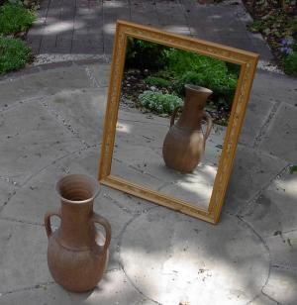
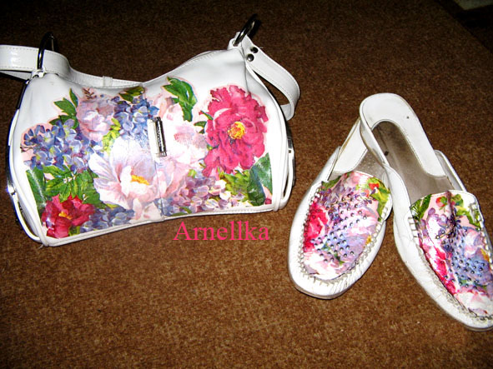
Результат застосування МФО
Результатом застосування МФО є список ідей і пропозицій щодо нових модифікацій об’єкта. При відборі найбільш ефективних пропозицій зазвичай залучають експертів.

Slide 9
Переваги МФО
Достоїнствами МФО є його універсальність, простота освоєння й необмежені можливості пошуку нових підходів до проблеми, нешаблонність висунутих ідей. Проте цей метод має й недоліки. Його неможливо застосувати при вирішенні складних завдань, адже в ньому відсутні системні правила відбору й критерії оцінювання одержуваних ідей.

